Slide 1


Slide 2
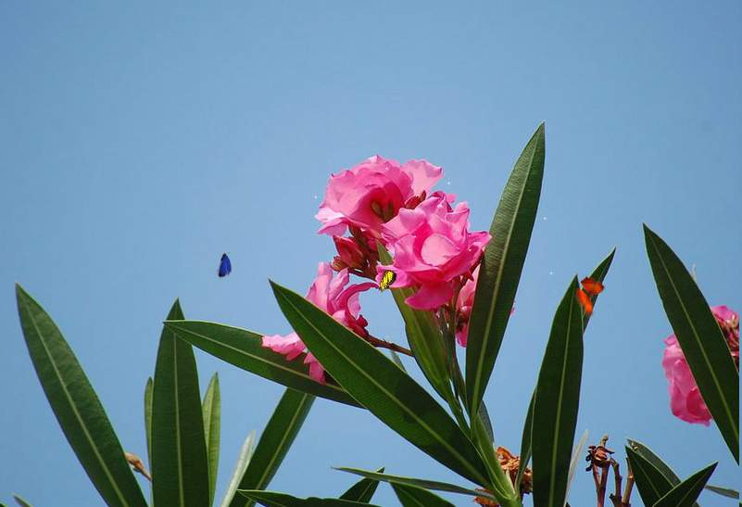

Slide 3
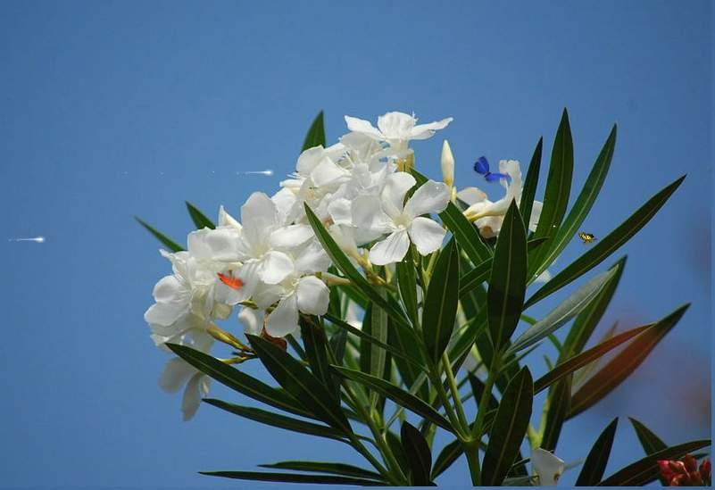

Slide 4
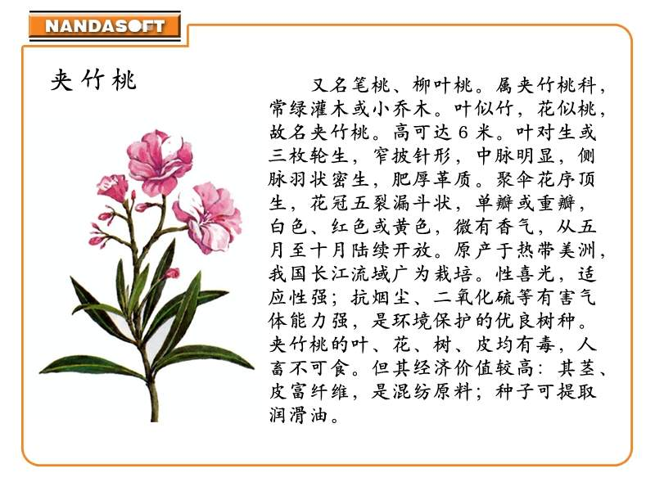

Slide 5
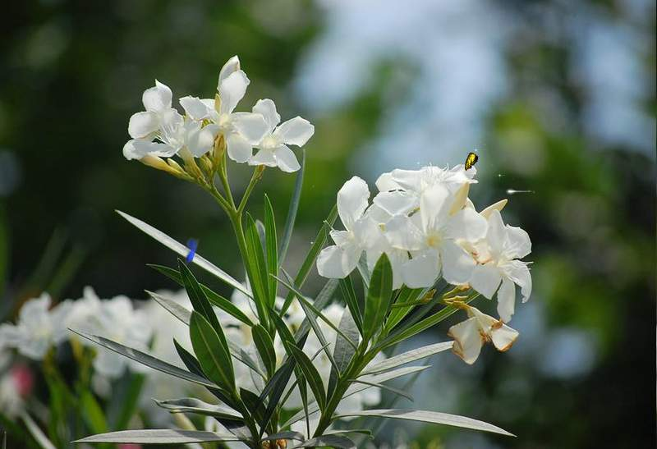

Slide 6
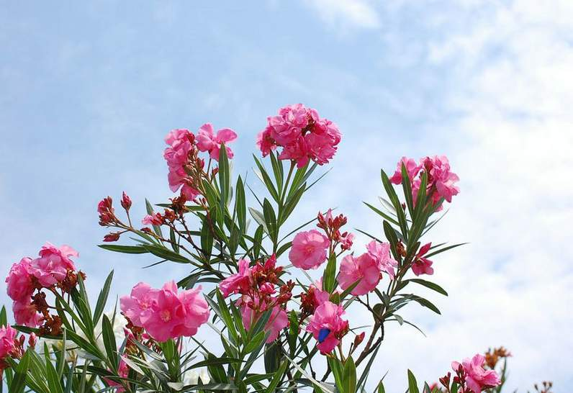

Slide 7
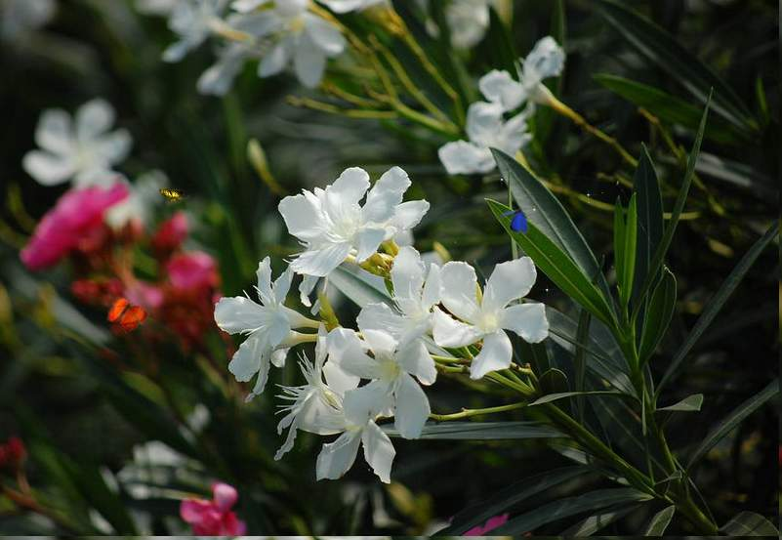

Slide 8
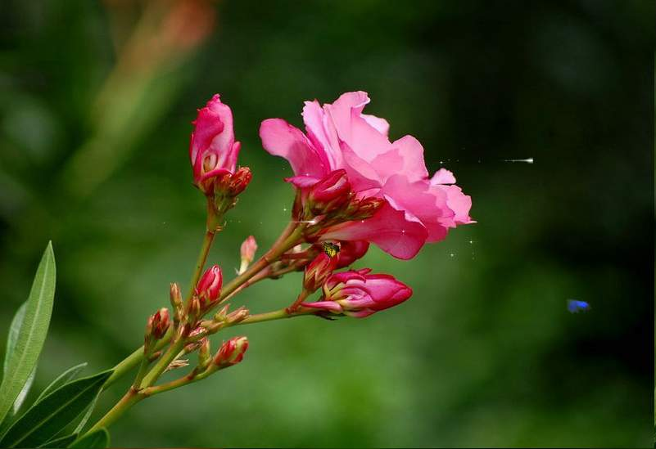

Slide 9
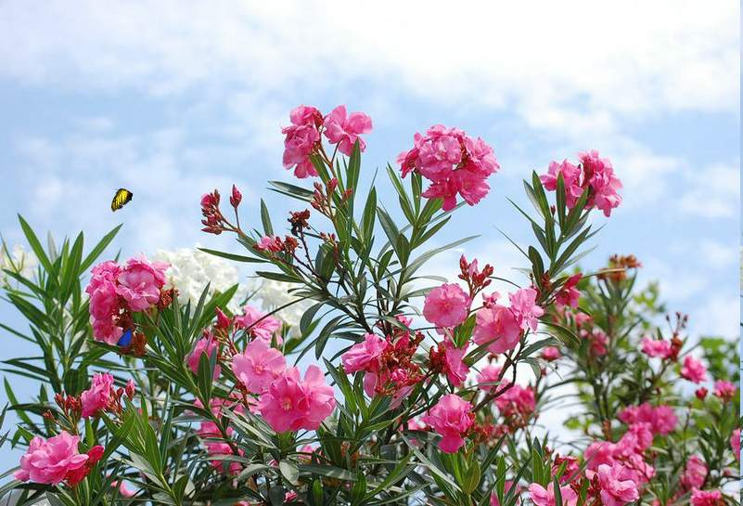

Slide 10
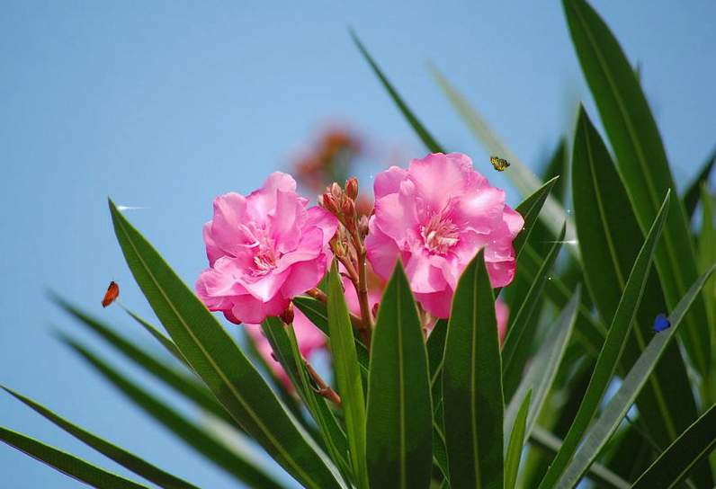

Slide 11

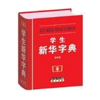
名贵
夹竹桃不是_______的花，也不是_____________的花，但对于我说来，它却是_________________________________________。
最美丽
最值得留恋最值得回忆的花
这样的韧性，又能这样引起我许多的幻想，我爱上了夹竹桃。
韧性 ：
(1)物体受外力作用时，产生变形而不易折断的性质。
(2)指顽强持久的精神。

Slide 12


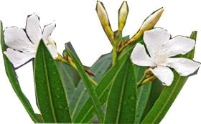
轻声朗读课文第四自然段，画出体现夹竹桃韧性的句子，反复地读上几遍，并写下自己读后的感受。

Slide 13

然而，在一墙之隔的大门内，夹竹桃却在那里悄悄地一声不响，一朵花败了，又开出一朵，一嘟噜花黄了，又长出一嘟噜。

Slide 14
在和煦的春风里，在盛夏的暴雨里，在深秋的清冷里，看不出有什么特别茂盛的时候，也看不有出什么特别衰败的时候，无日不迎风吐艳。
造句：……无……不……
例：王小华刻苦钻研数学，成绩优异，参加小学生奥数竞赛，无一次不获奖。

Slide 15
从春天一直到秋天，从迎春花一直到玉簪花和菊花，无不奉陪。
造句：……无不……
例：大家听了劳动模范的报告后，无不激动万分。

Slide 16
然而，在一墙之隔的大门内，夹竹桃却在那里悄悄地一声不响，一朵花败了，又开出一朵，一嘟噜花黄了，又长出一嘟噜。
在和煦的春风里，在盛夏的暴雨里，在深秋的清冷里，看不出有什么特别茂盛的时候，也看不出有什么特别衰败的时候，无日不迎风吐艳。
从春天一直到秋天，从迎春花一直到玉簪花和菊花，无不奉陪。

Slide 17
这一点韧性，同院子里那些花比起来，不是显得非常可贵吗？

Slide 18
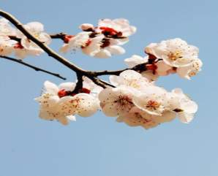
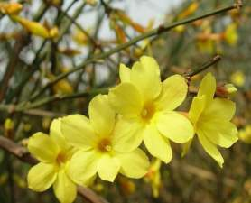
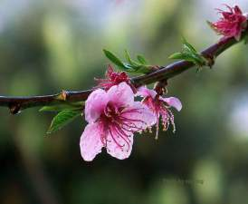
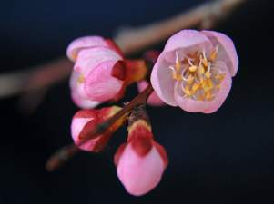
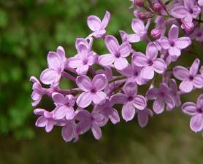
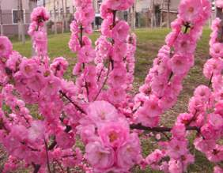
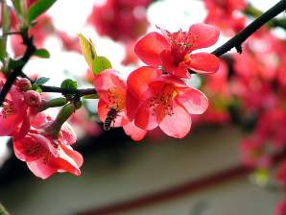
春天
花团锦簇
迎春花
桃 花
杏 花
丁香花
榆叶梅
海棠花

Slide 19
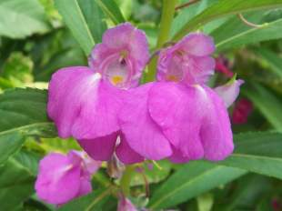
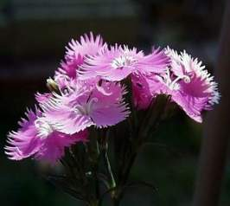
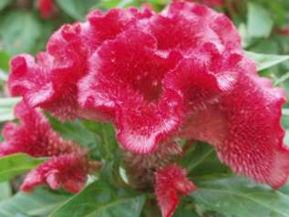
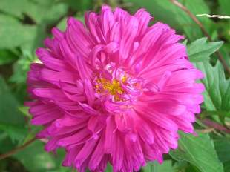
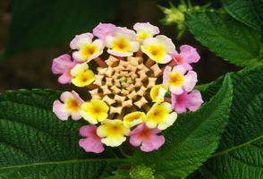
夏天
凤仙花
石竹花
鸡冠花
五彩缤纷 美不胜收
江西腊
五色梅

Slide 20
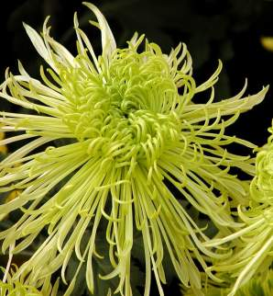
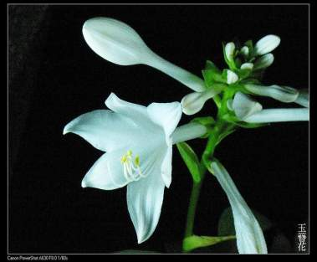
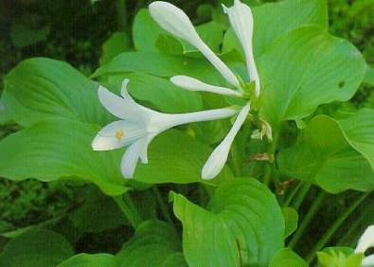
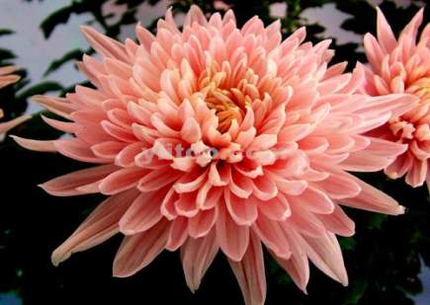
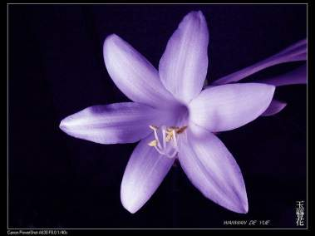
秋天
菊
花
玉簪花

Slide 21
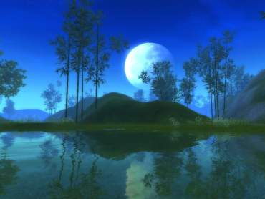

作者的幻想
我幻想它是地图，它居然就是地图了。这一堆影子是亚洲，那一堆影子是非洲，中间空白的地方是大海。碰巧有几只小虫子爬过，这就是远渡重洋的海轮。我幻想它是水中的荇藻，我眼前就真地展现出一个小池塘。夜蛾飞过映在墙上的影子就是游鱼。我幻想它是一幅墨竹，我就真看到一幅画。微风乍起，叶影吹动，这一幅画竟变成活画了。

Slide 22

看到月光下的夹竹桃，你又会想到什么呢？
仿写：
我幻想它是（海底世界），它居然就是（海底世界）……
我幻想它是( )，它居然就是( ) ……

Slide 23
这样的韧性，又能这样引起我许多的幻想，我爱上了夹竹桃。

Slide 24

在生活中，你了解到哪些具有夹竹桃韧性品质的人物？
思考：学习了这篇课文，说说作者为什么爱上了夹竹桃？

